Slide 1
Vi finns i bakgrunden – så vården kan stå i centrum.

Slide 2

Agenda informationsmöte
27/5 2026
Allmän information
Nytt avtal – värmeprodukter
Information om trevägskranar från BD
Information om hand- och ytdesinfektion
Basala hygienrutiner- användning av handskar
Förslag på inköpsbesparingar
Information inför och vid ändringar
Frågor

Slide 3
Ändrade telefontider
Från och med 1 juni kommer vår kundtjänsttelefon ha öppettider enligt nedan:
Måndagar: 09.00-11.30
Tisdagar: 09.00-11.30
Onsdagar: 12.30-15.00
Torsdagar: Stängt
Fredagar: Stängt

Slide 4

Störningar i vår telefonitjänst
Vi har fortsatt störningar i vår telefonitjänst, vilket i vissa fall innebär att samtal bryts under pågående samtal.
Felet är felanmält och utreds för närvarande tillsammans med leverantören.
Vi hoppas att problemet ska vara åtgärdat inom kort och tackar för ert tålamod under tiden.

Slide 5

Endast Region Uppsala: Uppdatering av Agresso
Starttid: 2026-06-09 kl. 10:00
Sluttid: 2026-06-10 kl. 08:00
Agresso kommer att vara stängt för beställningar. Vi rekommenderar att ni lägger era beställningar innan denna dag.
Vid akuta behov, kan ni läsa på vår hemsida under FAQ, om hur du lägger beställning vid driftsstörning: FAQ | Varuförsörjningen

Slide 6
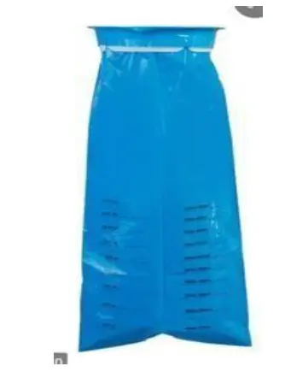
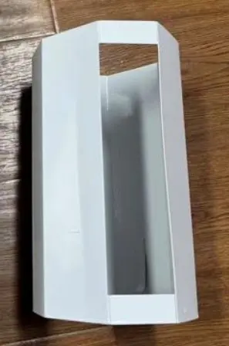
Nyhet: Hållare till kräkpåse
De nya kräkpåsarna är inte kompatibla med de gamla hållarna. Vi har upphandlat nya hållare som nu är beställningsbara i beställarstöden.
De gamla kräkpåsarna kommer inom kort att bli beställningsbara igen under en övergångsperiod, medan justeringar görs av de nya kräkpåsarna så att de passar samtliga hållare.
Kräkpåse, graderad
Art nr: 66079
Lev art nr: 3343
Hållare till kräkpåse
Art nr: 3791
Lev art nr: 3791

Slide 7
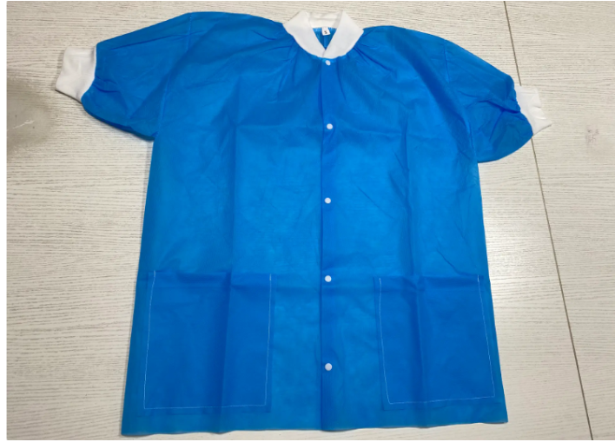
Nyhet: Ny färg på värmejackor på ingång
De nya färgerna på värmejackorna byts ut successivt när lagret på de gamla tar slut. Först ut blir storlek L med det nya artikelnumret VF7006375

Slide 8
Avtalsstart Värmeprodukter
Start 1 juni
Avtalstid: 23 +12 + 12 månader
Omfattar ca 50 artiklar, exempelvis
  Värmetäcken (luft / el / vatten / temperaturplattor)
  Värmefiltar
  Värmepåsar, -mössor, -benskydd

Slide 9
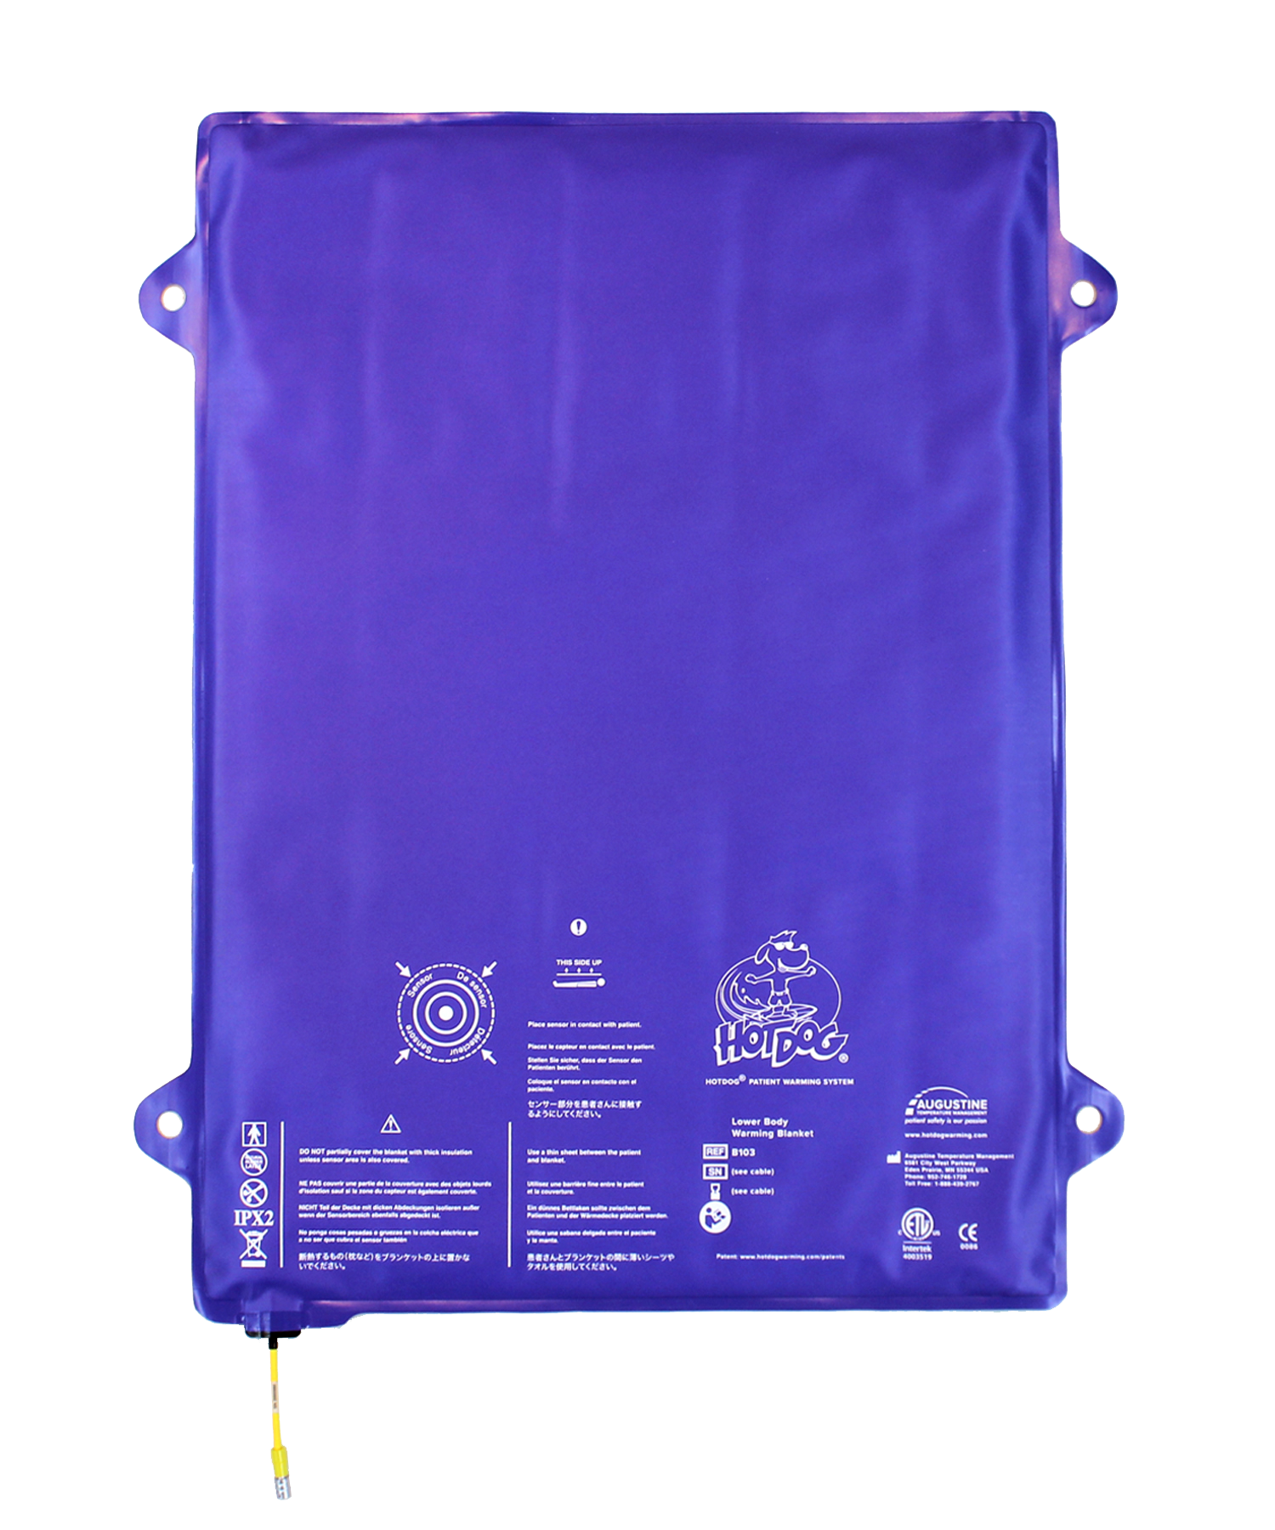
Avtalsstart Värmeprodukter
Åtta olika varianter/storlekar av täcken och madrasser som passar HotDog värmesystem. Avtalsleverantör: Steripolar AB

Slide 10
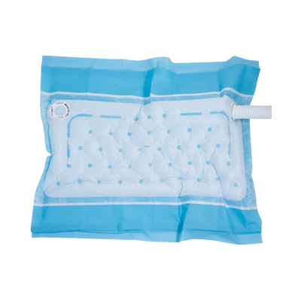
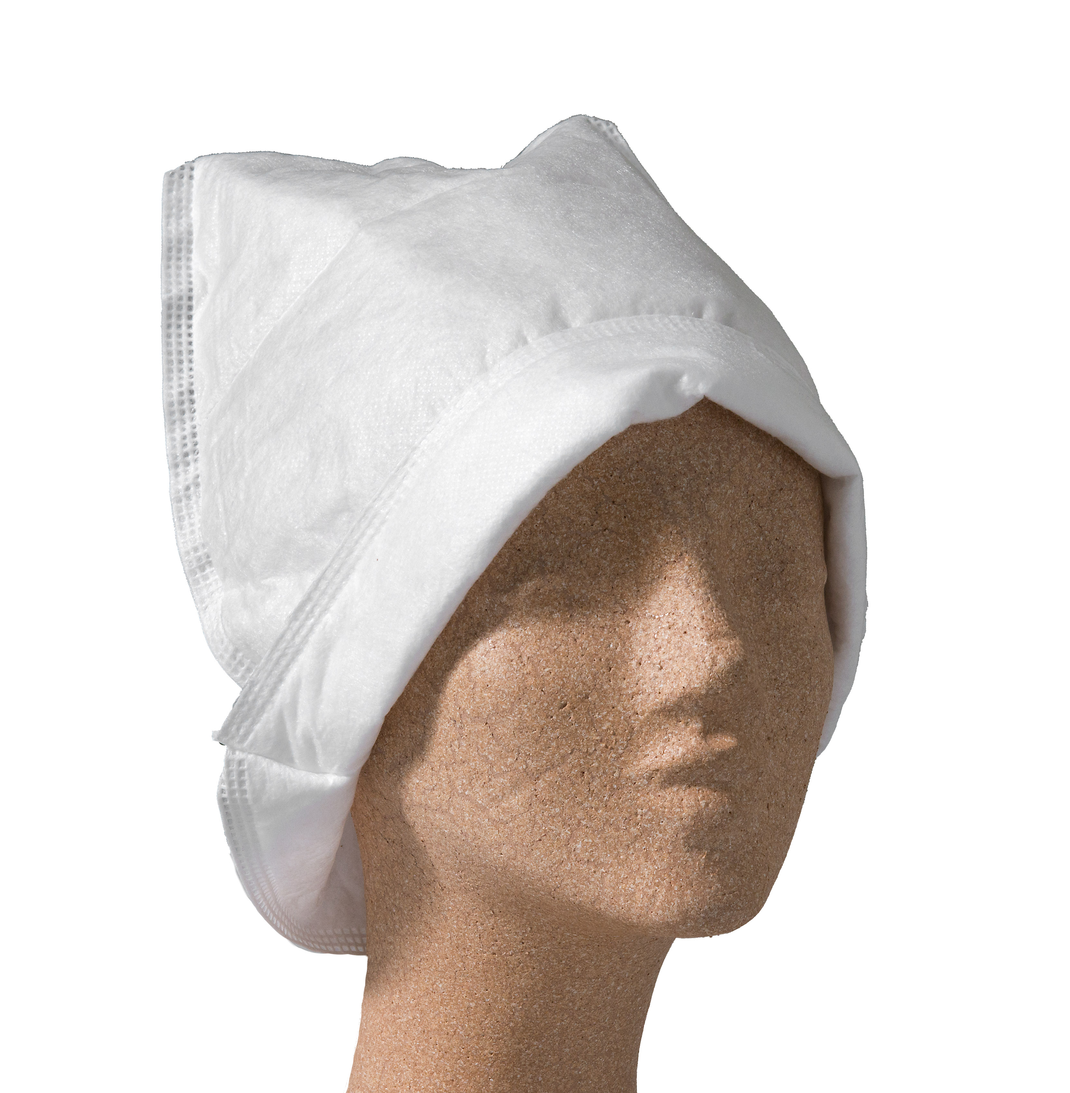
Avtalsstart Värmeprodukter
Lägre pris jämfört med nuvarande avtal för:
Två varianter av luftvärmetäcke med rak anslutning
Täcke/filt (passiv) styckförpackad samt bulkförpackning (avtalsstart 1 september) – ny leverantör är Harlequin Trade
Värmemössa
Värmebenskydd

Slide 11
Användning av BD Connecta-kranar
Lista över berörda avtalade artikelnummer finns på hemsidan – se Säkerhetsmeddelande
BD har ändrat utformningen av kranens koppling
Incidenter där seriekopplade kranar läckt/lossnat
Connecta-kranarnas utformning kommer ändras på nytt för ökad säkerhet. Uppdaterad produkt väntas vara tillgänglig tidigast januari 2027
Avtal finns även med alternativa kranar med swivelfunktion

Slide 12
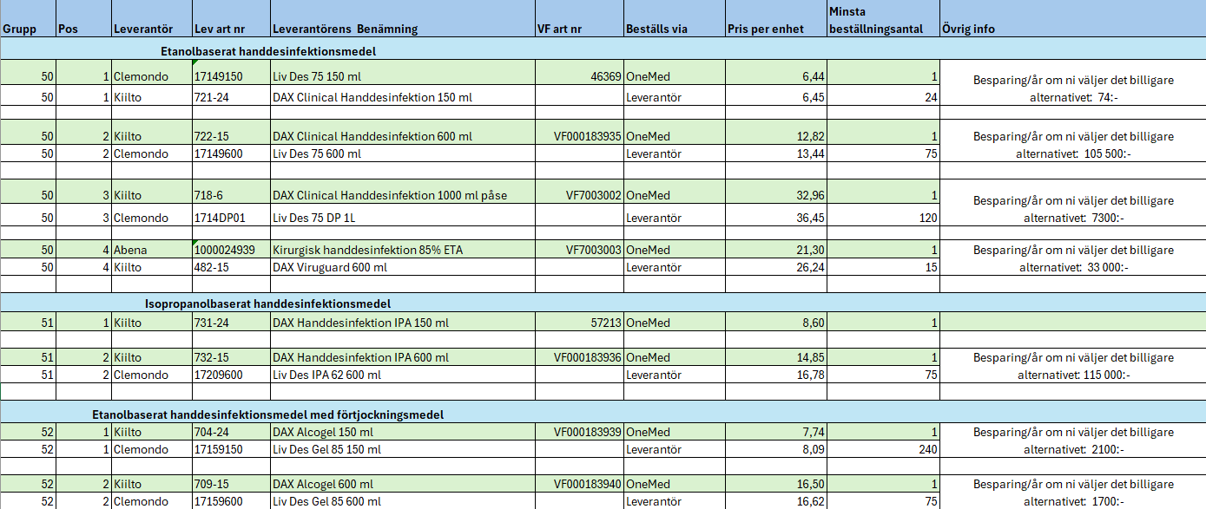
Information om hand- och ytdesinfektion

Slide 13
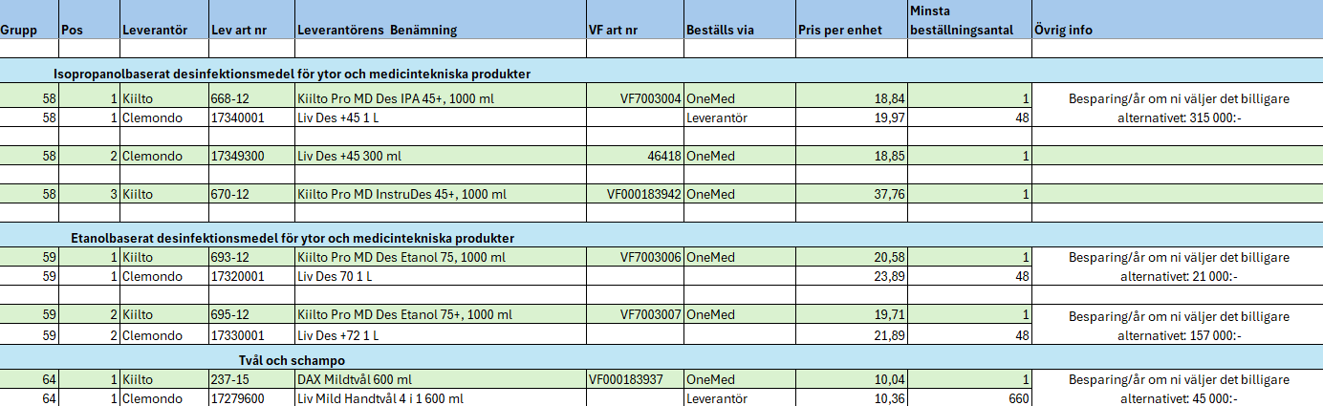
Information om hand- och ytdesinfektion

Slide 14

Basala hygienrutiner- användning av handskar
Annica Blomkvist – hygiensjuksköterska
Region Dalarna – Smittskydd och vårdhygien

Slide 15

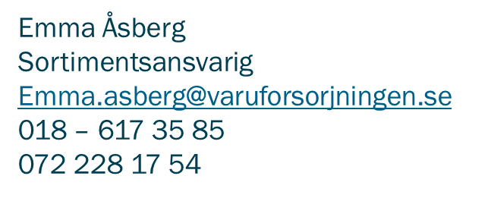

Förslag på inköpsbesparingar

Slide 16
Besparingspotential Varuförsörjningen
Syfte - upplysa om mer kostnadseffektiva produktalternativ
Likvärdiga produkter finns ofta till olika pris
Analysen baseras endast på lagerlagda artiklar hos OneMed
Besparingspotentialen är beräknad utifrån antagande om 100% eller 80% artikelutbyte
Analysen är baserad på historisk data för perioden 2025-03-01 – 2026-03-01
Följande bilder är en del av påbörjade förslag:

Slide 17
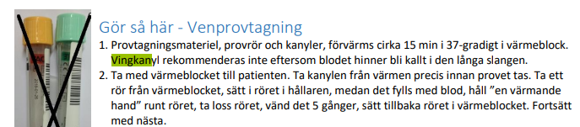
Vingkanyler
”Standard inom vården”, inte inom labb
Luftslang vilket innebär att ett slaskrör behövs
Ökad risk för hemolys och behöver då upprepa proceduren vilket kan ge ökat lidande för patienten
Risk för kassation
Utdrag ur ”Blod – provtagningsinstruktioner” från Akademiska laboratoriet

Slide 18
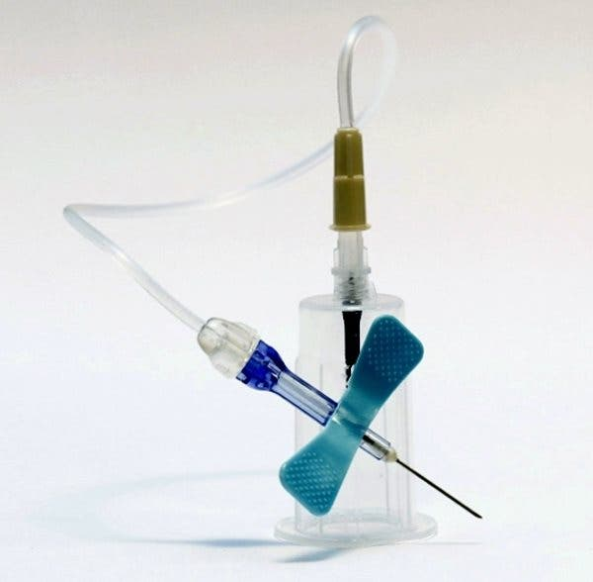
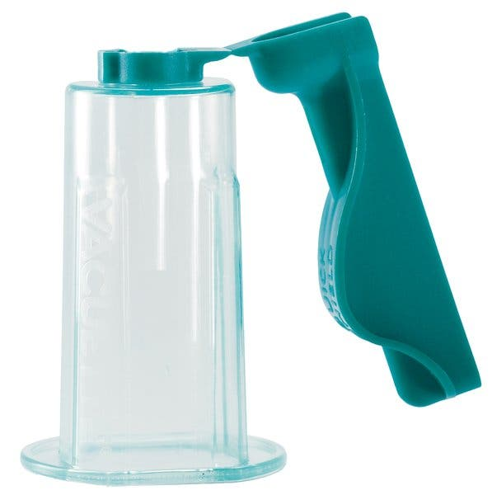
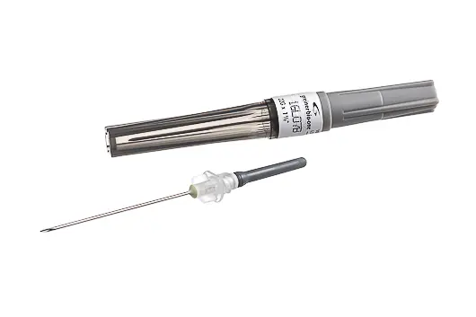
Vingkanyler ”butterfly”
Antagande om 80% artikelutbyte
Potentiell besparing/år
Dalarna: 109 900 kr
Sörmland: 131 320 kr
Uppsala: 177 700 kr
Västmanland: 87 120 kr
Örebro: 56 080 kr
Totalt: 562 120 kr
Art Nr: 54016, 48275, 54014, 48224
Pris: 15,53kr
Art nr: 48224
0,55kr/st
Art nr: 48217
1,10kr/st

Slide 19
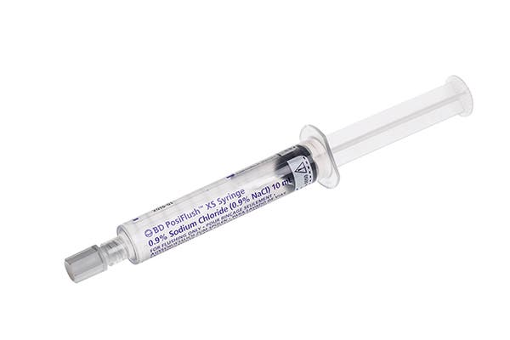
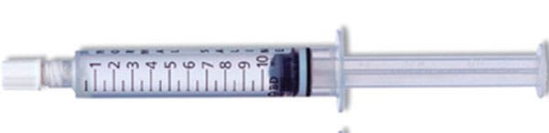
Förfylld spruta med NaCl luer-lock 10 ml – steril utsida/höggradigt ren utsida
Potentiell besparing/år
Dalarna: 69 200 kr
Sörmland: 19 700 kr
Uppsala: 311 900 kr
Västmanland: 9 400 kr
Örebro: 95 900 kr
Totalt: 506 100 kr
Artikelnummer: 62117
Pris/st: 4,8179 kr
Artikelnummer: 60330
Pris/st: 2,6622 kr
Prisdifferens: 2,1557 kr

Slide 20
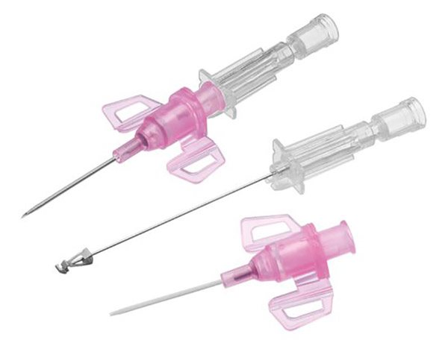
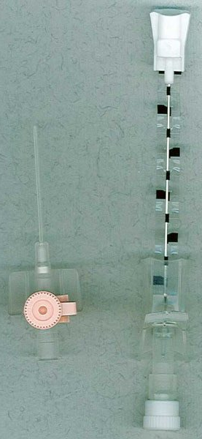
Infusionskanyl - PVK
Antagande om 100% artikelutbyte
Potentiell besparing/år
Dalarna: Köper ej
Sörmland: 16 200 kr
Uppsala: 100 800 kr
Västmanland: 57 000 kr
Örebro: 464 500 kr
Totalt: 638 500 kr
Artikelnummer: 53387
Pris/st: 16.30 kr
Artikelnummer: 43590
Pris/st: 7.5361 kr
Prisdifferens: 8,7639 kr

Slide 21
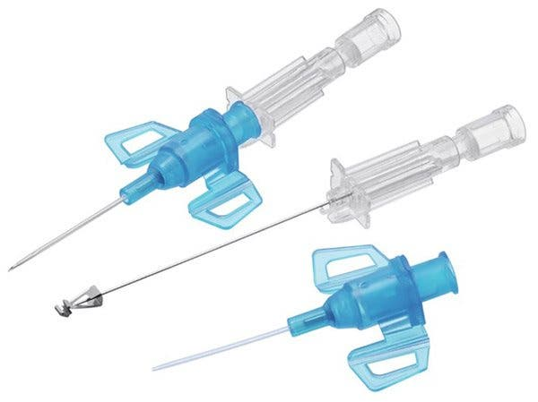
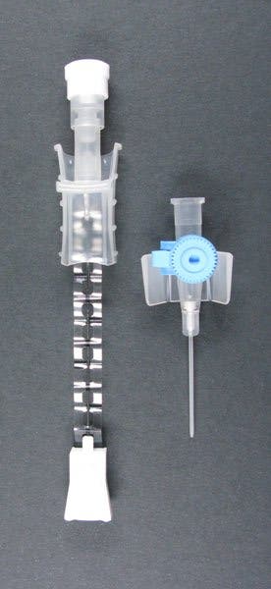
Infusionskanyl - PVK
Antagande om 100% artikelutbyte
Potentiell besparing/år
Dalarna: 84 100 kr
Sörmland: 121 400 kr
Uppsala: 153 000 kr
Västmanland: 96 400 kr
Örebro: 193 000 kr
Totalt: 647 900 kr
Artikelnummer: 51593
Pris/st: 16,30 kr
Artikelnummer: 43601
Pris/st: 7.5361 kr
Prisdifferens: 8,7639 kr

Slide 22
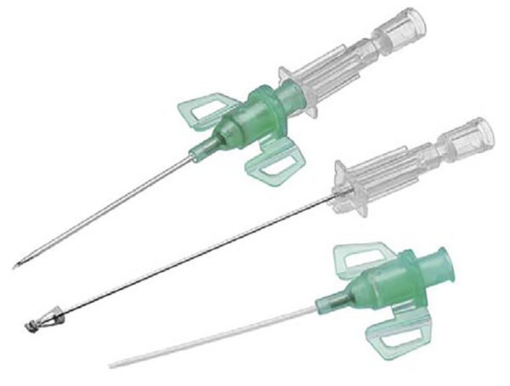
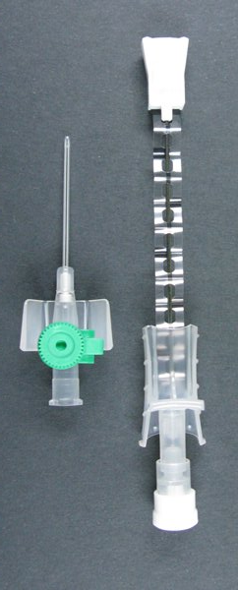
Infusionskanyl - PVK
Antagande om 100% artikelutbyte
Potentiell besparing/år
Dalarna: 30 000 kr
Sörmland: 32 500 kr
Uppsala: 68 800 kr
Västmanland: 47 000 kr
Örebro: 280 000 kr
Totalt: 458 300 kr
Artikelnummer: 51589
Pris/st: 16,3 kr
Artikelnummer: 43588
Pris/st: 7.5361 kr

Slide 23
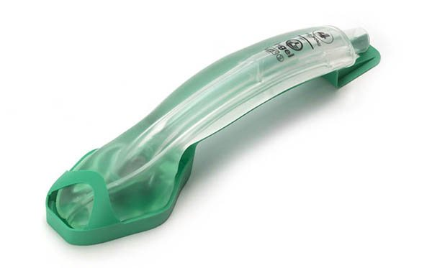
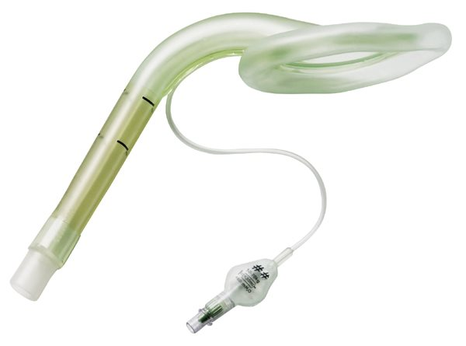
Larynxmask
Potentiell besparing/år
Dalarna: 5 200 kr
Sörmland: 36 500 kr
Uppsala: 91 500 kr
Västmanland: 4 200 kr
Örebro: 14 600 kr
Totalt: 152 000 kr
Artikelnummer: 45428
Pris/st: 114 kr
Artikelnummer: 86074
Pris/st : 61 kr
Prisdifferens: 53 kr

Slide 24
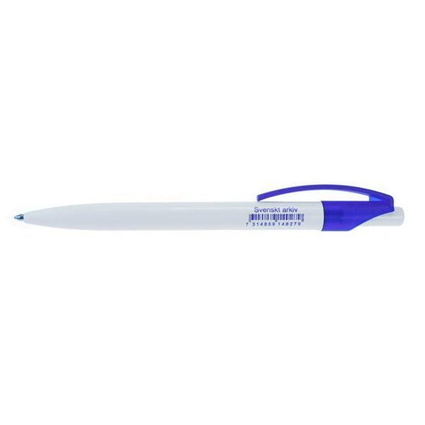

Pennor
A
B
Potentiell besparing/år
Dalarna: 10 850 kr
Sörmland: 52 000 kr
Uppsala: 32 260 kr
Västmanland: 21 200 kr
Örebro: 8 800 kr
Totalt: 125 110 kr
Artikelnummer: 58762
Pris/st: 3,57 kr
Arkivbeständig
Artikelnummer: 60309
Pris/st: 0,91 kr
Prisdifferens: 2,66 kr

Slide 25

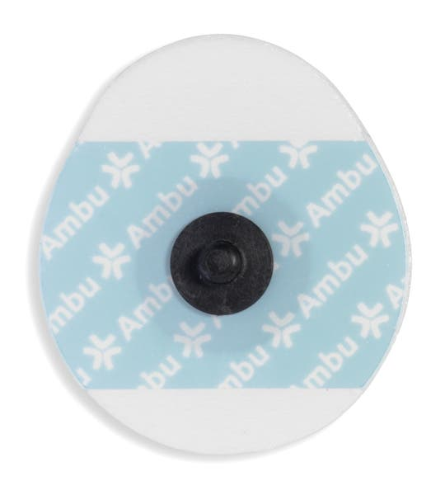
EKG-elektrod för långtid MR
62697
1,45 kr/st
62688
0,54 kr/st
Potentiell besparing/år
Dalarna: 33 000 kr
Sörmland: 14 500 kr
Uppsala: 359 600 kr
Västmanland: Köper ej
Örebro: 10 300 kr
Totalt: 417 400 kr
Prisdifferens: 0,91 kr

Slide 26
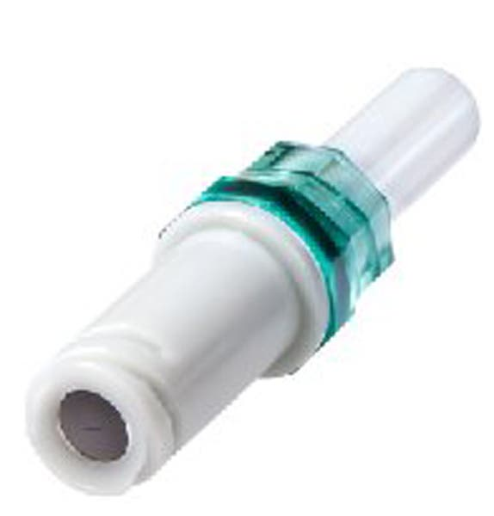
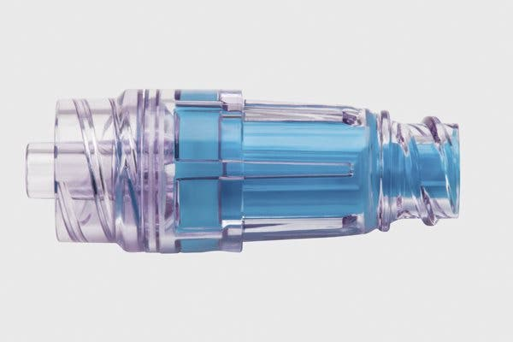
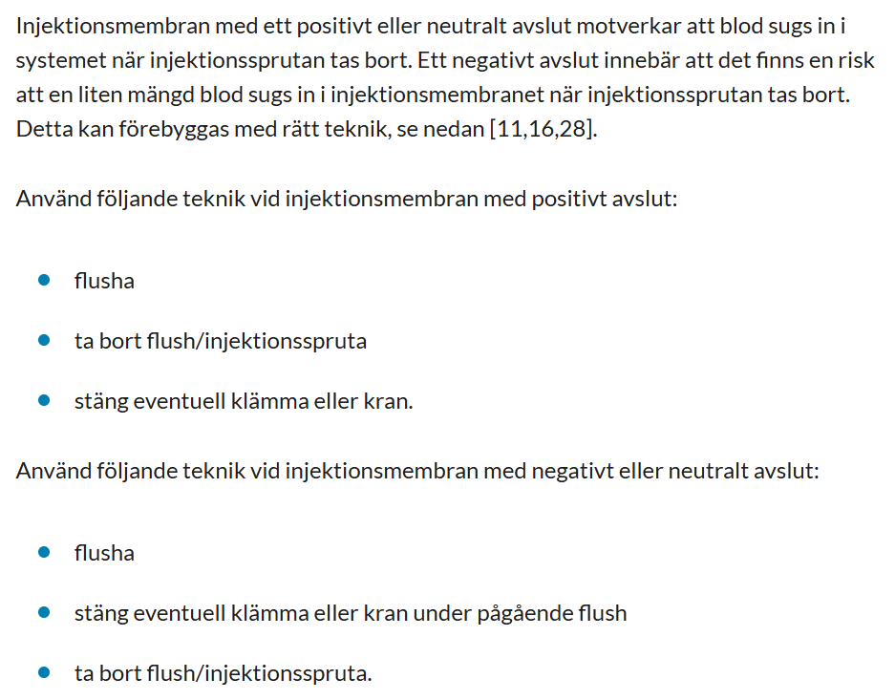
Injektionsmembran
Antagande om 80% artikelutbyte
Potentiell besparing/år
Dalarna: 65 900 kr
Sörmland: 201 900 kr
Uppsala: 157 000 kr
Västmanland: 65 500 kr
Örebro: 50 000 kr
Totalt: 540 300 kr
62172
6,14 kr/styck
57389
4,2131 kr/styck
Text från Vårdhandboken.se
Prisdifferens: 1,9269 kr

Slide 27
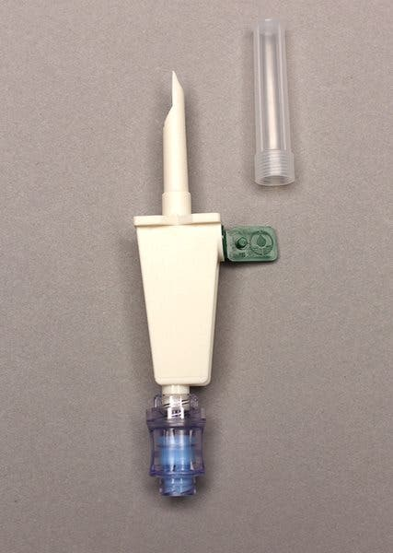
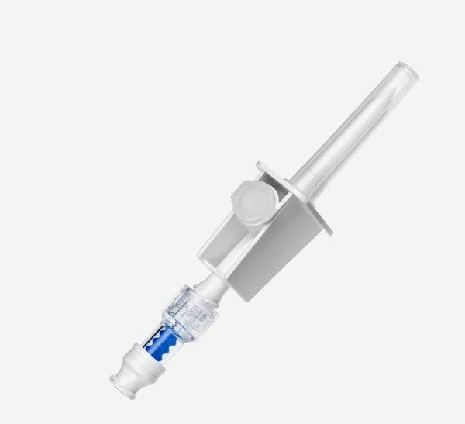
Spike för uppdragning ur infusionspåse
Antagande om 100% artikelutbyte
Potentiell besparing/år
Dalarna: 11 152 kr
Sörmland: 57 820 kr
Uppsala: 75 493 kr
Västmanland: 17 844 kr
Örebro: 20 246 kr
Totalt: 182 555 kr
58747
Pris/st: 14,19 kr
57444
Pris/st: 7,327 kr
Prisdifferens: 6,863 kr

Slide 28


Nyhet - alternativ till tandkrämstub
64575
6,93 kr/st
40012
0,44 kr/st (124 st per förpackning)
”Genom att byta från traditionella plasttandkrämstuber inom sjukhus till tandkrämstabletter kan man spara upp till
⭐ 39 ton CO₂ per 60 000 tuber”

Slide 29
Slutsatser
Artiklar köps ofta av rutin, därav vill vi uppmärksamma att alternativ finns att tillgå
Totalt bedöms Varuförsörjningens samverkande regioner kunna reducera inköpskostnaderna med cirka 4 600 000 kronor per år genom att välja mer kostnadseffektiva produkter utan att kompromissa med kvaliteten
Varuförsörjningen behöver tydliggöra produkters funktion/användningsområde, exempelvis genom produktbeskrivningar och bilder på hemsidan
Kontakta oss vid frågor om mer detaljerad data och funderingar kring sortiment

Slide 30

Önskemål om informationsdelning inför och vid ändringar
Skicka dina förslag och önskemål till: upphandling@varuforsorjningen.se

Slide 31

Orka reklamera!
Vi påminner om vikten av att ni orkar göra reklamationer!
Reklamationer och synpunkter - Varuförsörjningen

Slide 32

Frågor?

